Slide 1
Daily Report
陳泓量
2007072 / TC
2020.08.18

Slide 2
今日專案進度
1.Recipe 比對程式撰寫完成

Slide 3
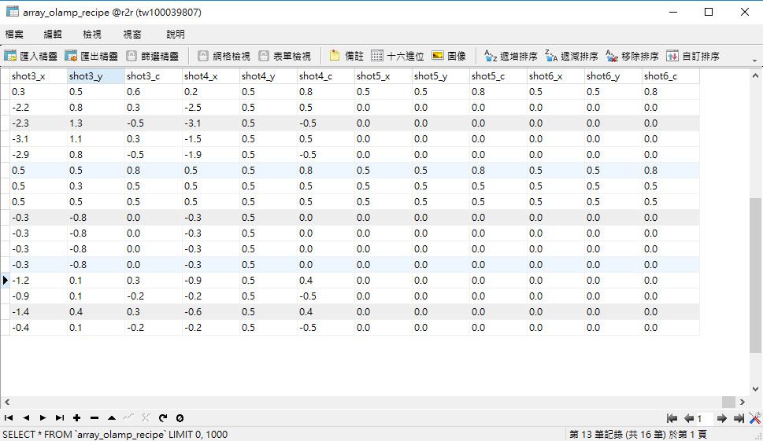
修改Recipe紀錄

Slide 4
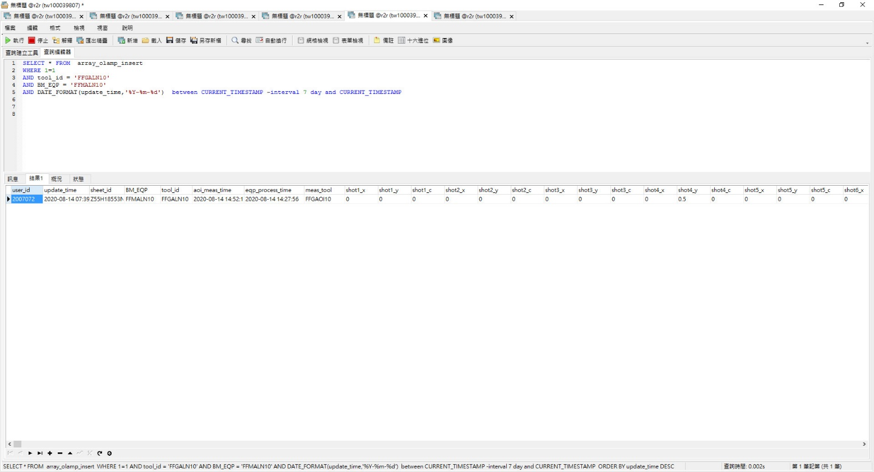
取insert紀錄

Slide 5
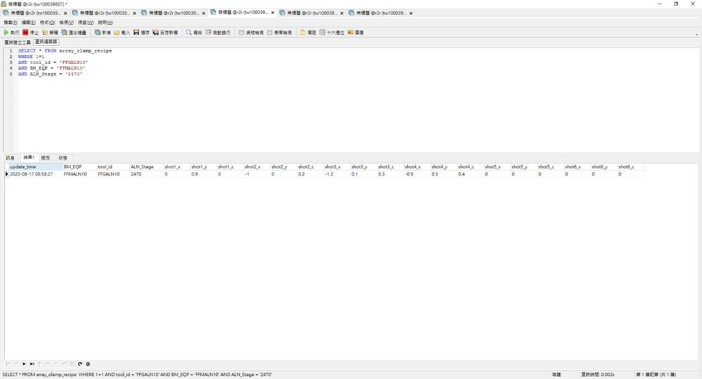
取recipe紀錄

